Slide 1
Можливості співпраці тa пропозиції проектів для України

Slide 2
Нова схема фінансування з джерел ЄС
Можливість співпраці за межами ЄС до 2020 року
KA1 Індивідуальна навчальна мобільність
Міжнародна кредитна мобільність
Спільні магістерські програми Erasmus Mundus
KA2 Співпраця щодо іновацій та обміну перевіреними методами
Створення просторів в галузі вищої освіти
програма Jean Monnet
програма Marie Skłodowska-Curie

Slide 3
МІЖНАРОДНА КРЕДИТНА МОБІЛЬНІСТЬ
Erasmus+

Slide 4
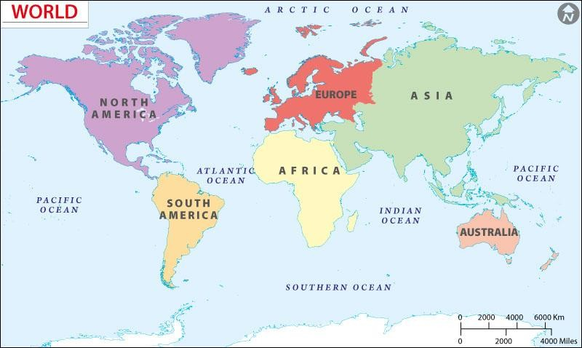
Міжнародна співпраця між програмними та партнерськими країнами
Програмні країни
Країни члени ЄС
Австрія,Бельгія, Болгарія, Хорватія, Кіпр,Чехія, Данія, Естонія, Фінляндія, Франція, Німеччина,Греція, Угорщина, Ірландія, Італія, Литва, Латвія, Люксембург, Мальта, Голандія, Польща, Португалія, Румунія, Словаччина, Словенія, Іспанія, Швеція, Великобританія
Інші програмні країни
Ісландія, Ліхтенштейн, Норвегія, Македонія, Туреччина
Партнерські країни
Решта країн крім:
Швейцарії та країн Ради співробітництва арабських держав Перської затоки

Slide 5
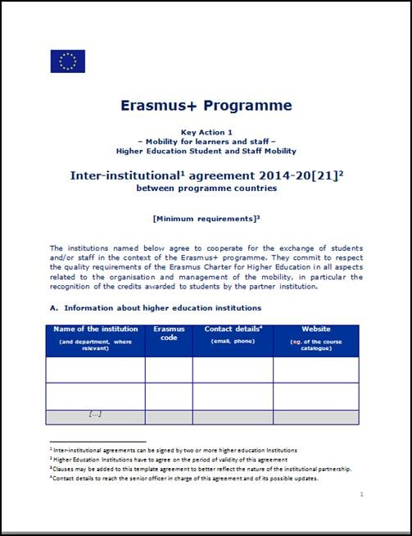
Мобільність на основі договорів
Між-інституційні договори
Чітко становлені умови та тривалість мобільностей
Підписані перед здійсненням мобільностей
тзв. „Learning Agreement“
для студентів
тзв. „Mobility Agreement“
для працівників
https://ec.europa.eu/programmes/erasmus-plus/resources_en#tab-1-2

Slide 6
KA1 Міжнародна кредитна мобільність
Децентралізований проект– подається Національним агенствам Erasmus+
Грунтується на двосторонніх договорах
Мобільність студентів в та з партнерських країн
Всі рівні (бакалаврська, магістерська та аспірантська)
Тривалість навчання– 3-12 місяців
Кожен студент може використати для навчання до 12 місяців
Розмір стипендії залежить від рівня видатків на життя в даній країні

Slide 7
KA1 Міжнародна кредитна мобільність
Мобільність працівників (академічна/неакадемічна)
Між програмними та партнерськими країнами: від 5 днів до 2 місяців
Мінімум 5 годин навчання за кордоном (академічна мобільність працівників)
Співробітники з підприємницької галузі підтримуються у викладанні для ВНЗ
Розмір стипендії залежить від країни перебування
Витрати на дорогу залежать від відстаней (відшкодовуються лише частково)

Slide 10
Студентські гранти
Приїжджаючі до ЄС
€850
€800
€750
Виїжджаючі з ЄС
€650
Група 1 Вищі витрати на життя | DK, IE, FR, IT, AT, FI, SE, UK, LI, NO
Група 2 Середні витрати на життя | BE, CZ, DE, EL, ES, HR, CY, LU, NL, PO, SI, IS, TR
Група 3 Менші витрати на життя | BG, EE, LV, LT, HU, MT, PL, RO, SK, FYROM

Slide 11
Гранти для співробітників
Приймаюча країна | Per diem (на харчування)
DK, IE, NL, SE, UK | 160
BE, BG, CZ, EL, FR, IT, CY, LU, HU, AT, PL, RO, FI, IS, LI, NO, TR | 140
DE, ES, LV, MT, PO, SK, FYROM | 120
EE, HR, LT, SI | 100
Партнерські країни | 160

Slide 12
Відрядні
Віддаль (км) | € / учасник
100 – 499 | 180
500 – 1999 | 275
2000 – 2999 | 360
3000 – 3999 | 530
4000 – 7999 | 820
≥ 8000 | 1100

Slide 13
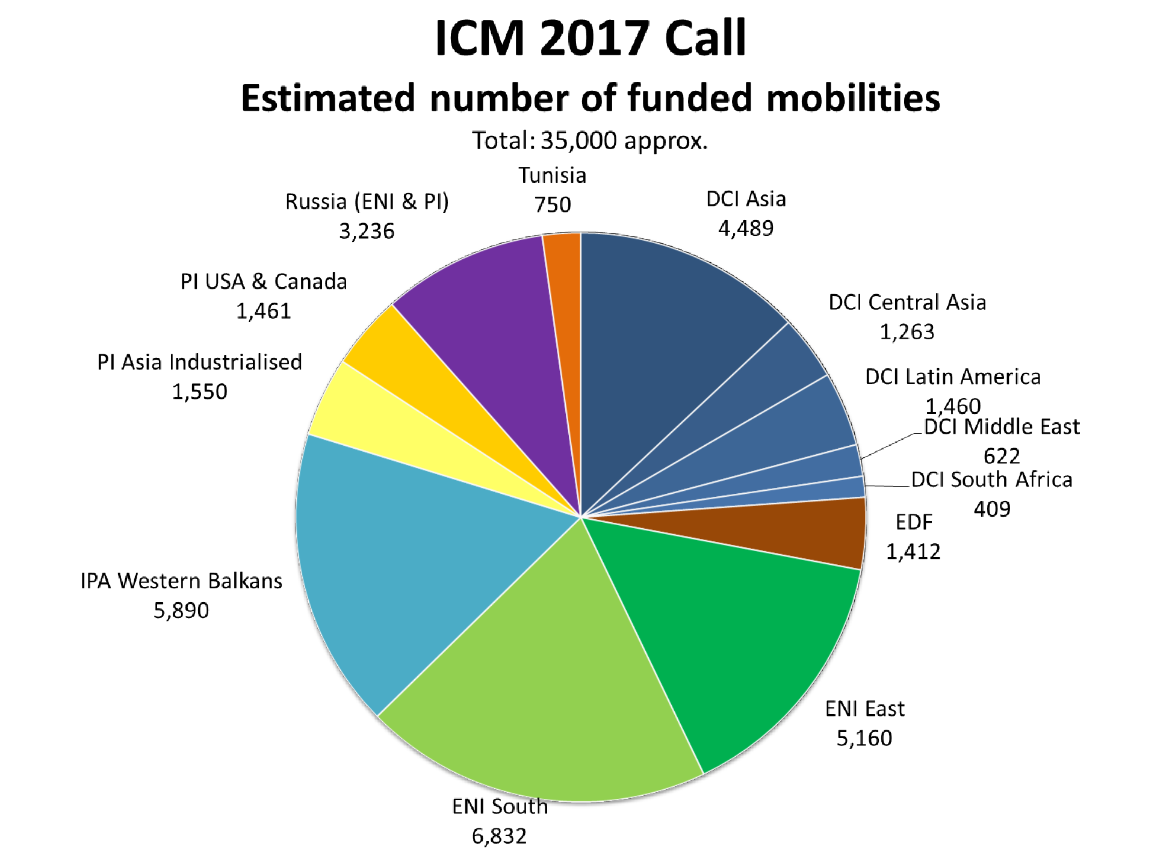

Slide 14
Як підготувати пропозицію?
Проект подається Національному агенству Erasmus+
При співпраці з партнерами ми повинні бути ознайомлені з наступною інформацією:
Стратегією інтернаціоналізації Вашої партнерської інституції
Розподілом ролей та завдань
Адмініструванням – хто, коли, як
Фінансовим менеджментом
Подається лише одна пропозиція проекту на інституцію
Пропозиція може містити мобільність в одну чи більше країн
Відділи для окремих регіонів– значно обмежена кількість можливих мобільностей в країни для інституцій

Slide 15
Наш досвід
Хороша стратегія та інструкція
Запрошені всі Erasmus Mundus партнери
Новий інструмент для адміністрування:
  https://isois.ois.muni.cz/admin/
Запитальник щодо пропозиції проекту (до 31.12.2016)
Меморандум про порозуміння/ попередгя договірна угода про спільні наміри
З`єднання з адміністративною системою університету
Автоматичне генерування двосторонніх договорів
Реєстрація
Перший проект був поданий в співпраці з 96 партнерами

Slide 16
Наш досвід
Пеші результати:
Найуспішніший університет в Чехії (25 поданих проектів, 15 схвалених)
235 схвалених мобільностей
53 партнерів
Підтримка більш ніж на 1 млн.EUR (2,5 млн. На цілу Чехію)
Плутанина щодо стійкості
Умови змінюються кожного року
Кожен університет має власні умови
Різні стипендії від різних країн

Slide 17
СПІЛЬНЕ МАГІСТЕРСЬКЕ НАВЧАННЯ ERASMUS MUNDUS
Erasmus+

Slide 18
Спільне магістерське навчання Erasmus Mundus
Високоінтергровані та якісні магістерські навчальні програми для найкращих студентів з цілого світу
Забезпечуються консорціумом вищих навчальних закладів з програмних та партнерських внз
Жодних обмежень щодо навчальних спеціальностей
Три цикли прийомів один за одним– в межах одного Грантового договору
Тривалість навчання– 12 – 18 – 24 місяців (60/90/120 ECTS)
Обов`язкове навчання мінімум в 2 різних програмних країнах
Встановлення мінімільних вимог щодо залучення запрошених науковців/лекторів в рамках кожного прийняття
Після завершення студент отримає повністю визнаний і акредитований диплом, який підтверджує його навчання у спільній магістерській програмі Erasmus Mundus

Slide 19
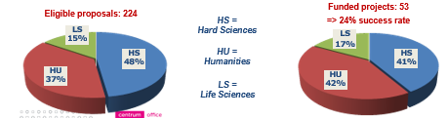
Спільне магістерське навчання Erasmus Mundus
Збільшення бюджету на на 7-літній період:
приблизно 1 більйон EUR
Буде можливість підтримати ~ 300 EMJMD і також
~ 28 000 студентів– 75% з них – з партнерських країн
Результати конкурсного відбору 2014/2015/2016 (за спеціальністю):

Slide 20
Якщо ви приймаєте участь як організація…
EMJMDs програми призначені громадським/державним або приватним організаціям в програмних або партнерських країнах
Вищі навчальні заклади
Партнери не з академічного середовища (фірми,громадські організації, недержавні організації, фонди, тощо.)
Заявником повинен бути вищий навчальний заклад, заснований в програмній країні; Вищий навчальний заклад згодом зголошується до представництва консорціуму EMJMD
Консорціум EMJMD повинен складатися мінімум з: 3 інституцій з системи вищої освіти (партнери – включно з координатором) мінімум з 3 програмних країн
співпраця з інституціями вищої освіти та іншими відповідними організаціями з партнерських країн (переваги: експертна кваліфікація, більш видима між студентами та співробітниками, поширення, ітд.)
Асоціативні партнери (на вибір): специфічні завдання/діяльність (стажування, пропагування, трансфер навчання та навиків, тощо.)

Slide 21
Якщо ви приймаєте участь індивідуально…
Студенти можуть зголошуватись напряму консорціуму EMJMD
всі доступні стипендії, які пропонує EMJDM можна знайти в каталозі EMJMD, доступному за посмланням: https://eacea.ec.europa.eu/erasmus- plus/actions/key-action-1-learning-mobility- individuals/joint-master-degrees/scholarships_en
Власники стипендії EMJMD:
Закінчене мінімум бакалаврське навчання або його еквівалент
Можуть подавати заявку на 3 EMJMD програми
В минулому не брали участі в програмі Erasmus Mundus та/або спільній магістерській програмі Erasmus Mundus
Повинні підписати студентський договір з консорціумом EMJMD

Slide 22
Студентські гранти EMJMD
 | Студенти з партнерських країн | Студенти з програмних країн
Допомога на плату за учасника | до 9 000 EUR/ на рік | до 4 500 EUR/ на рік
Допомога на оплату дороги-відрядних | 2 000 EUR/на рік (якщо місце проживання знаходиться менше як 4 000 км від координатора EMJMD) 3 000 EUR/на рік (якщо місце проживання знаходиться 4000 або більше кілометрів від координатора EMJMD) | 1 000 EUR на рік
Допомога на installation costs | 1 000 EUR | -
Допомога на проживання (кишенькові – макс. 24 місяців) | 1 000 EUR/на місяць (незалежно від країни походження, і максимально 3 місяці в будь-якій партнерській країні) | 1 000 EUR/на місяць (не відноситься до країни походження)
* Стипендія для покриття дорожніх видатків залежить від місця походження та часу подання заявки в прогаму

Slide 23
СТВОРЕННЯ ПРОСТОРІВ В СИСТЕМІ ВИЩОЇ ОСВІТИ (CBHE)
Erasmus+

Slide 24
KA2 Створення просторів в галузі вищої освіти
Централізована діяльність
Пропозицію проекту в цьому випадку може подати будь-яка інституція системи вищої освіти
Загальні цілі– спрямування на модернізацію інституцій вищої освіти та їхньої системи в партнерських країнах

Slide 25
Програма CBHE та партрнерські країни
Програмні країни (33 країни беруть участь в E+) | Уповноважені партнерські країни CBHE (> 150 країн)
Країни-члени ЄС: Австрія,Бельгія, Болгарія, Хорватія, Кіпр,Чехія, Данія, Естонія, Фінляндія, Франція, Німеччина,Греція, Угорщина, Ірландія, Італія, Литва, Латвія, Люксембург, Мальта, Голандія, Польща, Португалія, Румунія, Словаччина, Словенія, Іспанія, Швеція, Великобританія Інші програмні країни Ісландія, Ліхтенштейн, Норвегія, Македонія, Туреччина | Регіон 1: Західні Балкани Регіон 2: Країни Східного партнерства Регіон 3: Країни Південного Середземномор`я Регіон 4: Російська Федерація Регіон 6: Азія Регіон 7: Центральна Азія Регіон 8: Латинська Америка Регіон 9: Іран, Ірак, Ємен Регіон 10: Південна Африка Регіон 11: Африка, Карибські та Тихоокеанські країни

Slide 26
CBHE – види проектів
Спільні проекти
Структурні проекти
=> Впливають на інститути
=> Впливають на систему
Розвиток навчальних планів
Модернізація стратегій, керування та менеджменту системи вищої освіти
Керівництво університетом та менеджмент
Зв`язки між системами вищої освіти та ширшим економічним та соціальним середовищем
Зв`язки між інституціями вищої освіти
та ширшим економічним та соціальним середовищем

Slide 27
Спільні проекти - приклади
Розвиток, тестування та адаптація навчальних планів, навчальних матеріалів, способів та методів професійного розвитку академічних та неакадемічних працівників, нові системи керівництва
організація вишколу для співробітників (академічних та неакадемічних)
Підвищення якості міжнародної діяльності ВНЗ та простору для співпраці в рамках дослідницької діяльності, наукова та технологічна іноваційність
Покращення методів та можливостей, необхідних для імплементації іноваційних методологій (наприклад для запровадження нових навчальних та наукових планів, розвиток нових послуг, ітд.)

Slide 28
Структурні проекти - приклади
Посилення інтернаціоналізації системи вищої освіти
запровадження реформ передбачених в „Bologna Proces 2020“ (наприклад. quality assurance, оцінювання, ітд.)
імплементація транспарентних методів, таких, як кредитна система (ECTS), акредитаційні процедури, визнання попередньої освіти, ітд.
поглиблення інтеграції навчання, досліджень та іновацій

Slide 29
Структура консорціуму
Повинен включати в себе принаймні стільки ж інституцій вищої освіти з партнерських країн (ЄС), скільки в проекті залучено інституцій вищої освіти з партнерських країн
Повинен включати щонайменше три програмні країни мінімально з однією інституцією з кожної програмної країни
в проект повинна бути включена принаймні одна уповноважена партнерська країна; якщо в проект включено більше як одну партнерську країну, в проекті повинні брати участь мінімум дві інституції вищої освіти з партнерських країн

Slide 30
Пріоритети – категорії/види діяльності
Види діяльності/ категорія пріоритетів | Розвиток навчальних планів | Керівництво та менеджмент | Вища освіта та суспільство
A. Предмети | X
B. Покращеня якості навчання та вишколу | X | X | X
C. Покращення менеджменту та діяльності ВНЗ |  | X
D. Розвиток галузі вищої освіти в межах суспільства |  |  | X

Slide 31
Бюджетні категорії
Співробітники (макс. 40%) | 4 категорії співробітників(менеджер, дослідник/викладач/лектор, технік, адміністратор)
Відрядні на дорогу | Належаться студентам/співробітникам партнерам, що походять з країн включених до проекту – дорога з місця проживання на місце проекту і назад. Діяльність і подорож повинні відповідати меті проекту
Видатки на проживання | Харчування, проживання, громадський транспорт, особисте або добровільне медичне страхування
Забезпечення (max. 30%) | Закуплене виключно для ВНЗ в партнерських країнах, залучених до проекту.
Субпостачальник (max. 10 %) | Спрямовано виключно на послуги, які неможливо надати за допомогою партнерів в консорціумі.

Slide 32
Здійснити свою мрію…
В разі, якщо в нас є чудова ідея, яка б могла стати основую для пропозиції проекту..
Основні виклики:
Які є цілі та переваги?
Чи я здатен собі з цим дати раду/зорганізувати?
Яких запросити партнерів?
„live your project“ – здійсність свою мрію!

Slide 33
Наш проект
Спільний проект
„Through Academic Cooperation Towards Innovative Capacity“ – TACTIC
Камбоджа, В`єтнам і Монголія – 2 партнери (інституції вищої освіти) з кожної країни
Бюджет: 820 000 EUR
Спрямований на підвищення рівня професіоналізму середнього і топ-менеджменту

Slide 34
Декілька чисел щодо останнього заклику для подання проектів
2015 | Кількість
Подано пропозицій проектів | 515
Програмні країни | 380
Партнерські країни | 135
Непридатні проекти | 63
Схвалені проекти | 140
Спільні проекти | 122
Структурні проекти | 18
Середня кількість партнерів | 12 (min. 6 – max. 34)
Середній бюджет | 880 000 EUR

Slide 35
Орієнтовний бюджет і календар – 2017
Регіон | Бюджет 2016 (in mil. EUR) | Орієнтовний Бюджет 2017 –(in mil. EUR) | Орієнтовна кількість схвалених проектів
R1 – Західні Балкани | 13,17 | 13,82 | 17
R2 – Східне партнерство | 13,86 | 13,51 | 16
R3 – Південне Середземномор`я | 28,57 | 27,84 | 35
Розподіл для Тунісу | 0 | 3,00 | 4
R4 – Російська Федерація | 6,89 | 6,72 | 8
R6 - Азія | 35,38 | 39,55 | 48
R7 – Середня Азія | 9,2 | 8,8 | 11
R8 – Латинська Америка | 13,1 | 13,20 | 16
R9 – Іран, Ірак, Ємен | 1,9 | 2,00 | 3
 | 0,69 | 0,69
R10 – Південна Африка | 3,42 | 3,91 | 5
R11 – країни ACP | 5,29 | 5,64 | 8

Slide 36
JEAN MONNET

Slide 37
Діяльність в рамках Jean Monnet
Підтримка навчання, досліджень та дискусії в галузі студій європейської інтеграції на рівні інституцій вищої освіти
Навчальні модулі: короткострокові навчальні програми, спрямовані на проблематику європейської інтеграції
Кафедри: робочий простір зі спеціалізацією спрямованою на ЄС для університетських професорів та доцентів
Центри вдосконалення: „зосереджуються на розвитку сенергетичної діяльності різних спеціалізацій та джерел європейських студій та на розвитку спільної міжнародної діяльності»
Мережі та проекти: діяльність спрямована на підтримку іновацій, взаємопідтримки розвитку та поширення інформації про ЄС
Інституції та спілки: робочий простір, спрямований на поширення відомостей про ЄС та про інтерграційні процеси в Європі

Slide 38
Діяльність Jean Monnet: навчання та дослідження
модулі
40-годинна навчальна програма в галузі ЄС
90-годинна навчальна програма в галузі ЄС
Ключовий момент компетенції та знання в галузі ЄС
кафедри
Центри вдосконалення
Основні види діяльності:
Навчання в галузі студій ЄС, включених до офіційних навчальних планів
Проведення та моніторування досліджень в галузі студій ЄС
Організація/координація людських ресурсів, що пов`язані з галуззю студій про ЄС
Передбачений вплив і результат:
1000 навчальних модулів та робочих місць та 100 центрів вдосконалення до 2020 і пізніше.
2 000 000 студентів

Slide 39
Діяльність Jean Monnet: політична дискусія/обмін
мережі
покращення кооперації/пропагація досліджень та їх результатів
вивчення нових методик, підтримка дискусії/рефлексії
Основна діяльність:
Підтримка обміну знаннями та досвідом з метою взаємного збагачення перевіреними практиками
Покращення кооперації та створення платформи для обміну знаннями з з публічними персонами та службами EK в галузі актуальних тем про ЄС
Розвиток академічного змісту та методів для специфічної цільової аудиторії
Очікувані результати:
500 проектів та більш ніж 20 мереж, які продукують нові методики та інструменти
проекти

Slide 40
Діяльність Jean Monnet: інституції та спілки
Інституції та спілки
збагачення навчальної діяльності в галузі студій ЄС, що сприяють вивченню європейської інтеграції
Основна діяльність:
Збір/опрацювання/аналіз/поширення фактів та знань про ЄС
Організація магістерських курсів або професійних вишколів, спрямованих на проблематику ЄС
Організація та реалізація діяльності інституцій та спілок, спрямованих на ЄС
Поширення відомостей та фактів про ЄС в широку громадськість, підтримка активного громадянства
Очікувані результати:
100 асоціацій або спілок своїм існуванням сприятимуть створенню позитивного імені та іміджу ЄС

Slide 41
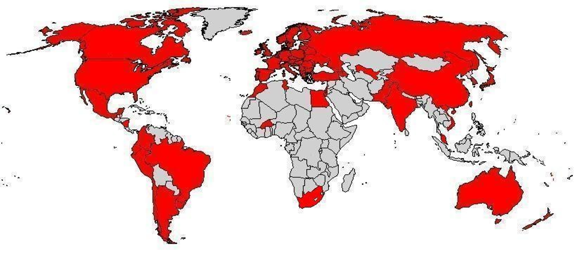
Jean Monnet – всесвітня мережа, 1989 - 2015
78 країн з цілого світу
→ 800 університетів, пропонують курси в рамках програми Jean Monnet (як частину навчальних планів)
4 460 проектів в рамках вивчення європейської інтеграції
1 700 професорів
265 000 студентів щороку

Slide 42

Хто може зголоситися?
Навчальні модулі
кафедри ВНЗ
Центри вдосконалення
Мережі та проекти ВНЗ/консорціуми
Асоціації та спілки асоціації
Новий заклик– жовтень 2016
→ Вимагається лише одна інституція (окрім мереж)

Slide 43
Діяльність Jean Monnet
Навчальні модулі JM:
Короткострокові навчальні програми в галузі студій європейської інтеграції
Мінімальна тривалість – 40 академічних годин протягом навчального року
Тривалість проекту– 3 роки
30 000 EUR

Slide 44
Діяльність Jean Monnet
Кафедри JM:
Робоча/навчальна пропозиція для університетських професорів та доцентів, котрі спеціалізуються в галузі ЄС
Мінімальна тривалість – 90 навчальних годин протягом академічного року
Тривалість проекту – 3 роки
50 000 EUR

Slide 45
Aktivity Jean Monnet
Центри вдосконалення JM:
Центр компетентності та знань в галузі ЄС
3 роки
100 000 EUR

Slide 46
MARIE SKłODOWSKA-CURIE

Slide 47
Marie Skłodowska-Curie
Іноваційні мережі вишколу | INT (дослідники-початківці < 4 роки) | Докторські вишколи: „European Training Networks, European Industrial Doctorates, European Joint Doctorates“
Індивідуальні науково-дослідні програми | IF (досвідчені дослідники > 4 роки) | Підтримка міжнародних тa міжсекторіальних мобільностей для досвідчених дослідників; кар`єрний рестарт реінтеграції
Обмінні програми | RISE | Міжнародна та міжсекторіальна співпраця посередництвом обміном працівниками
Співфінансування програми | COFUND | Співфінансування регіональних, національних та міжнародних програм– докторські та постдокторські студії

Slide 48
Marie Skłodowska-Curie
Іноваційні вишкольні мережі (INT)
Структуровані докторські вишколи для дослідників початківців засновані на міжсекторіальній тa міжнародній співпраці.
Фінансові межі:
Можливості
1. Європейські мережі вишколу
2. Спільні європейські аспіранти
3. Європейські промислові аспіранти
стипендія 3-36 місяців
співпраця з торговельною та промисловою сферою (joint supervision)
Проекти тривалістю до 4 років
Досліди, співпраця, вишкіл | 1800 EUR
Менеджмент та непрямі видатки | 1200 EUR
Видатки на життя | 3110 EUR
Мобільність | 600 EUR
Сіме`йні видатки | 500 EUR

Slide 49
Marie Skłodowska-Curie
Індивідуальні науково-дослідницькі пограми(IF)
Індивідуальні міжнародні науково-досолідницькі програми для найбільш перспективних та досвідчених дослідників у формі міжнародної та міжсекторіальної мобільності
Фінансові межі:
Можливості
1. Європейські науково- дослідницькі програми
2. Глобальні науково- дослідницькі програми
За бажанням – переведення на 3-6 місяців
Пропонується як академічним так і неакадемічним працівникам
посилення мережевих просторів до організацій-учасників та дослідницьких працівників
Досліди/співпраця/ вишкіл | 800 EUR
Менеджмент та непрямі видатки | 500 EUR
Видатки на життя | 4650 EUR
Мобільність | 600 EUR
Сімейні видатки | 500 EUR

Slide 50
Marie Skłodowska-Curie
Обмінні програми (RISE)
Міжнародна міжсекторіальна співпраця посередництвом обмінів працівників, які беруть участь у спільних дослідницьких проектах
Фінансові межі:
Можливості
включає в себе співробітників, які працюють на дослідницьких проектах
Співпраця з партнерами з третії країн
проекти тривалістю до 4 років та 540 дослідницьких місяців
Можливості подальшого переведення
Досліди, співпраця, вишкіл | 1800 EUR
Менеджмент та непрямі видатки | 700 EUR
Додаткові видатки | 2000 EUR

Slide 51
Marie Skłodowska-Curie
Співфінансування програм (COFUND)
Фінансування програм (EU/AC або IEIO організацій) спрямованих на підтримку індивідуального науково-дослідницького перебування досвідчених дослідників або докторських програм для дослідників-початківців
Фінансові межі:
Можливості
доступні індивідуально (mono-beneficiary)
міжнародні, національні та регіональні програми
зголошуватися можуть приватні і державні/громадські організації
Тривалість проекту – до 5 років
10 міл. EUR /учасник/заклик
Менеджмент та непрямі видатки | 650 EUR
Видатки на життя (дослідники-початківці) | 3710 EUR
Видатки на життя(досвідчені дослідники) | 5250 EUR

Slide 52
Marie Skłodowska-Curie – očekávaný přínos
2020
~ 65 000 підтриманих дослідницьких співробітників, втч. 25 000 аспірантів
~ 200 000 науково-дослідницьких статей та публікацій у визнаних журналах
~ 1 500 заявок на патент
~ 100 вторинних продуктів
~ 350 – 400 нових програм на регіональному/національному/міжнародному рівні спрямованих на міжнародні та міжсекторіальні вишколи та кар`єрне зростання дослідницьких працівників

Slide 53

Marie Skłodowska-Curie - заявка
Інформація щодо програми
Підтримані проекти
Актуальні виклики
Вільні робочі місця в підтриманих проектах
Зголошуйтесь тут
Euraxess

Slide 54
Дякую за увагу!
Violeta Osouchová
osouchova@czs.muni.cz

